Slide 1
毕业设计中期答辩
旋转叶片回波时频分析及参数识别
学生名称：赵艺博
指导老师：杨志勃
2026年4月
Notes:
各位老师好，我是赵艺博，指导老师是杨志勃老师。今天我中期答辩的题目是《旋转叶片回波时频分析及参数识别》。

Slide 2
目录
一、课题研究背景
二、硬件选型与试验台搭建
三、算法设计与结果展示
四、未来研究计划
五、附录
Notes:
本次汇报将从研究背景、硬件选型、算法设计与结果、未来计划四个方面展开。

Slide 3
一、课题研究背景
Notes:
首先进入课题研究背景。

Slide 4
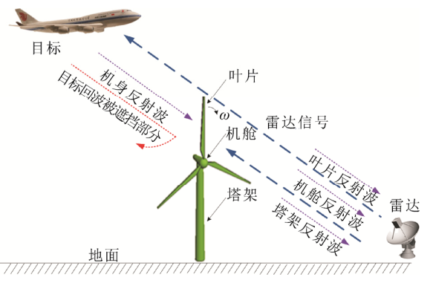

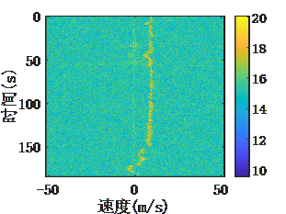
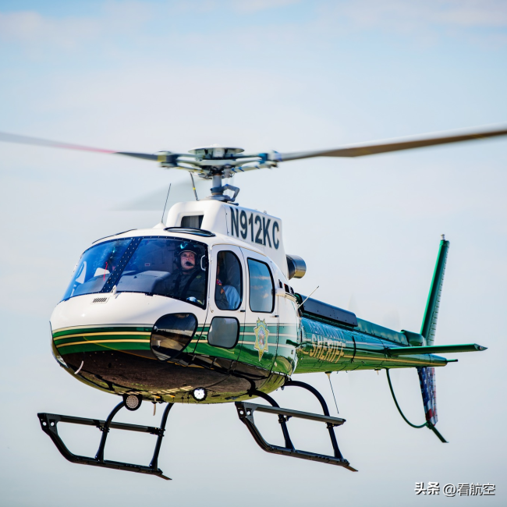
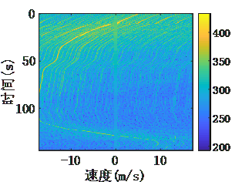
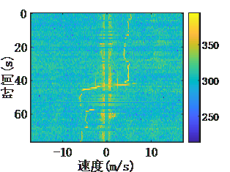
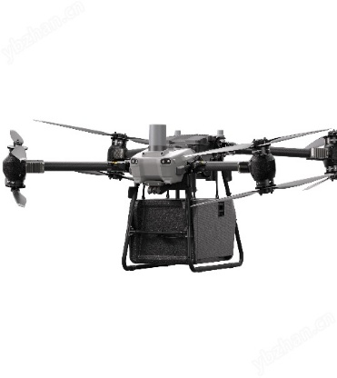
1.1:研究背景
雷达目标信号 | 干扰信号
飞机航行 | 临近风电场
直升机机身运动 | 直升机旋翼转动
无人机机身平移 | 鸟类翅膀扇动
Helicopter
UAV
Single bird
微多普勒效应：是由目标(或其部件)的转动、振动、进动等微动引起的频率调制现象,对某些重要目标的探测产生了不可忽略的影响。
问题描述：高频旋转叶片参数测量
解决方案：CW毫米波雷达
Notes:
旋转叶片广泛存在于直升机、无人机等目标中。其运动会产生微多普勒效应，这是探测和识别目标的重要特征。本课题旨在利用连续波毫米波雷达，对高频旋转叶片的转速、半径等参数进行精确测量。

Slide 5
1.2.微波雷达
微波：电磁波，其速度等于光速，波长1mm-1m。具有优越的特性，如似光性和似声性、穿透性(有些物体不能穿透)、非电离性、信息性(应用主要方向)、分布参数特性等。
微波雷达系统分类：脉冲雷达与连续波雷达。连续波雷达又分为单频连续波雷达与调频连续波雷达。
振动测量方法 | 存在的问题
接触式测量 | 振动干扰、改变目标结构特性、器件腐蚀，易脱落
激光传感器测量 | 单点、设备昂贵、对测量距离要求高，受极端天气影响
声波振动监测 | 穿透能力不高且、受噪声干扰影响大
微波传感器优点
微波可屏蔽尘埃、烟雾和蒸汽对其测量精度的影响，
具有良好的传输信息的特性。
微波速度传播快，传感器灵敏度高，响应度高。
可适应恶劣的工作环境，可靠性强。
现有的微波雷达技术已成熟，仪器价格低廉易制稳定性好
Notes:
相比于接触式或激光测量，微波雷达具有穿透性强、不受烟尘影响、灵敏度高且成本低廉等优点，非常适合恶劣工业环境下的振动监测。

Slide 6
二、硬件选型与试验台搭建
Notes:
第二部分，硬件选型与试验台搭建。

Slide 7
2.1:雷达信号形式选择
脉冲雷达缺点：相比于连续波雷达，发射功率较大，成本较高，近距离测距存在盲区。
调频连续波雷达：存在距离-速度耦合现象，导致时频图轨迹畸变、虚假位移。同时FMCW雷达波及其中频信号不连续，存在快慢周期，慢采样率太低无法保证采样率。
连续波雷达：带宽为0可以消除耦合干扰；时间分辨率高，可以捕捉时间极短的“闪烁现象”，同时信号相干性好、相位连续，可以使用SST、WVD等算法。
对比维度 | 脉冲雷达 (Pulse Radar) | 调频连续波 (FMCW) | 连续波 (CW)
工作原理 | 发射高功率窄脉冲，测回波时间差 | 发射频率随时间变化的扫频信号 | 发射恒定频率的正弦波
测距能力 | 极强，适用于远距离探测 | 强，适用于中近距离精确定位 | 无（无法直接测定绝对距离）
测速/微动感知 | 一般，受脉冲重复频率(PRF)限制 | 较强，但存在距离-速度耦合 | 极强，拥有最高的相位灵敏度
信号相干性 | 较低（由于脉冲断续） | 中等（受扫频非线性和噪声影响） | 最高（连续照明，相位连续稳定）
硬件复杂度/数据处理量 | 极高/大 | 较高/较大 | 极低/小
直流偏移、IQ不均衡 |  | 否、较小 | 是、较大
Notes:
对比脉冲、调频连续波（FMCW）和连续波（CW）。CW雷达虽然没有直接测距能力，但其相位灵敏度最高，相干性好，能捕捉瞬时“闪烁”信号，因此本研究选择CW作为主要信号形式。

Slide 8
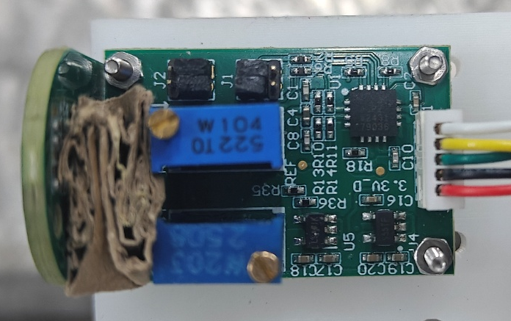
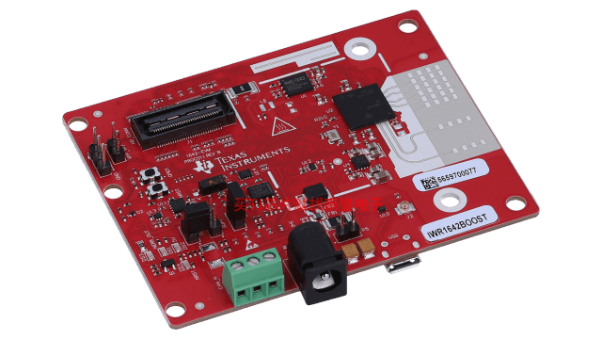
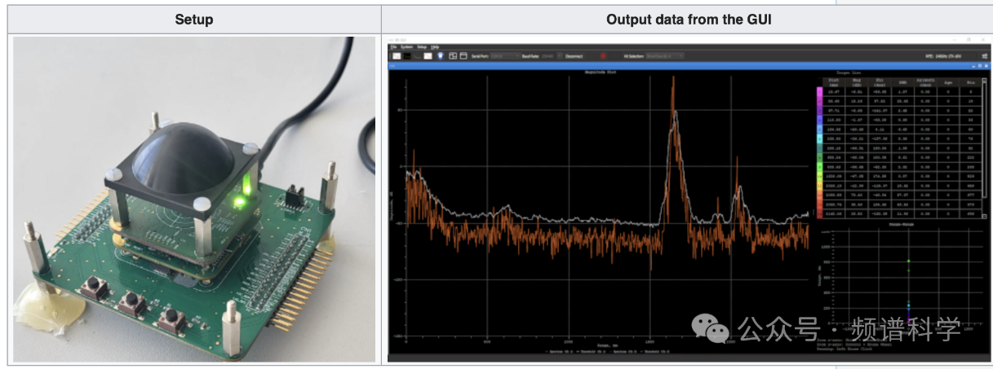
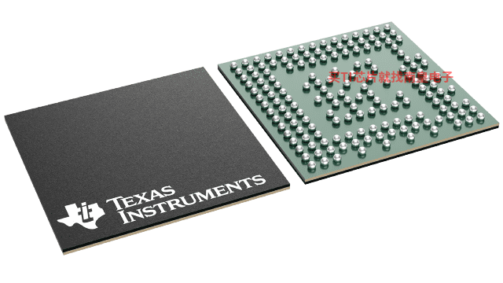
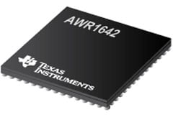
2.2.雷达版硬件选型
1. Indie 120GHz雷达收发芯片TRX_120_089
2. Ti 77GHz雷达收发芯片IWR1642
1.CW连续毫米波雷达
2.采样率：100kHz
3.由三个部分组成：雷达探头、主板MCU、基板
1.FMCW调频连续毫米波雷达
2.采样率：2kHz
3.压缩快时间维等效为CW连续毫米波雷达
Notes:
实验采用了Indie的120GHz雷达芯片（高采样率100kHz）和TI的77GHz芯片作为对比，验证算法在不同频段下的通用性。

Slide 9
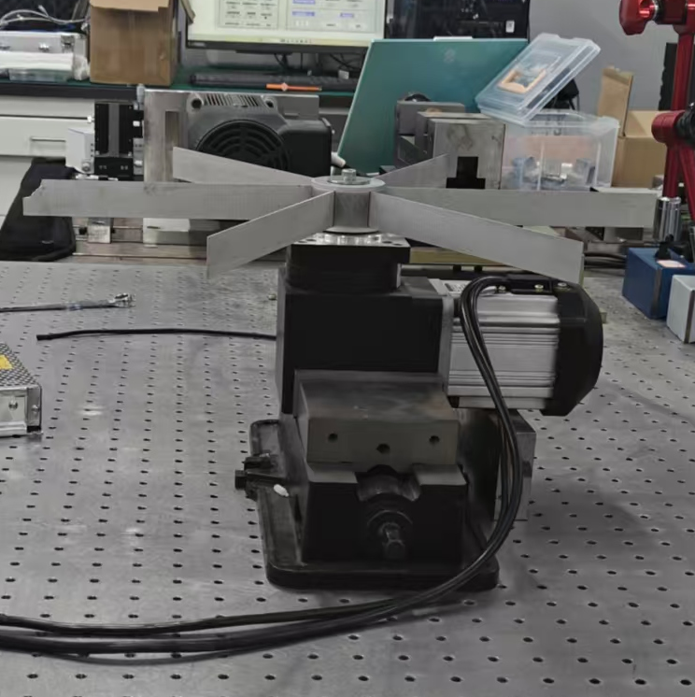
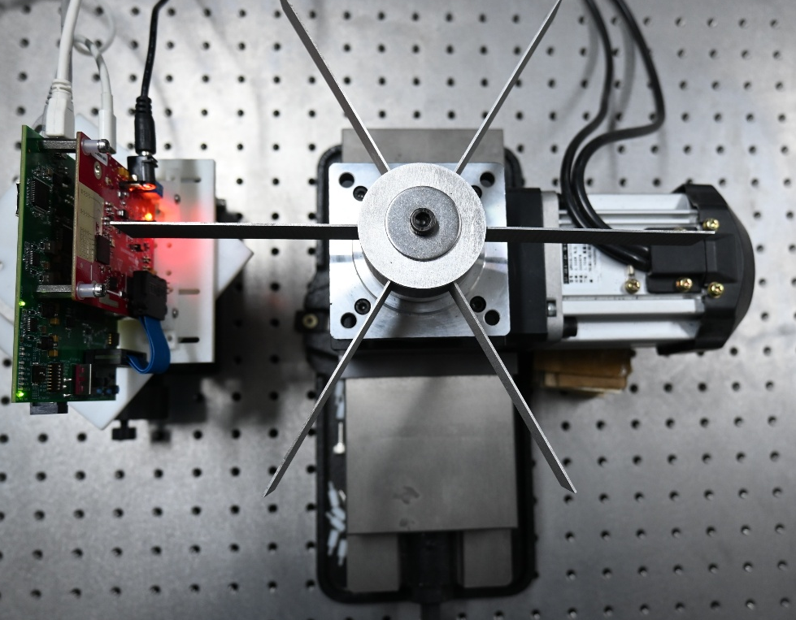
2.3.试验台搭建
1.叶片参数：设立两组叶片数据集，具体如下图所示：
竖直 | 状态 | 水平
120mm | 叶尖半径 | 89.15mm
25mm | 叶盘半径 | 28mm
FMCW | 雷达波形 | CW
10mm | 探头距离 | 不固定
77GHz | 雷达频率 | 120GHz
Notes:
搭建了两组数据集。一组是竖直放置的FMCW数据，另一组是水平放置、间隙可调的120GHz CW数据。

Slide 10
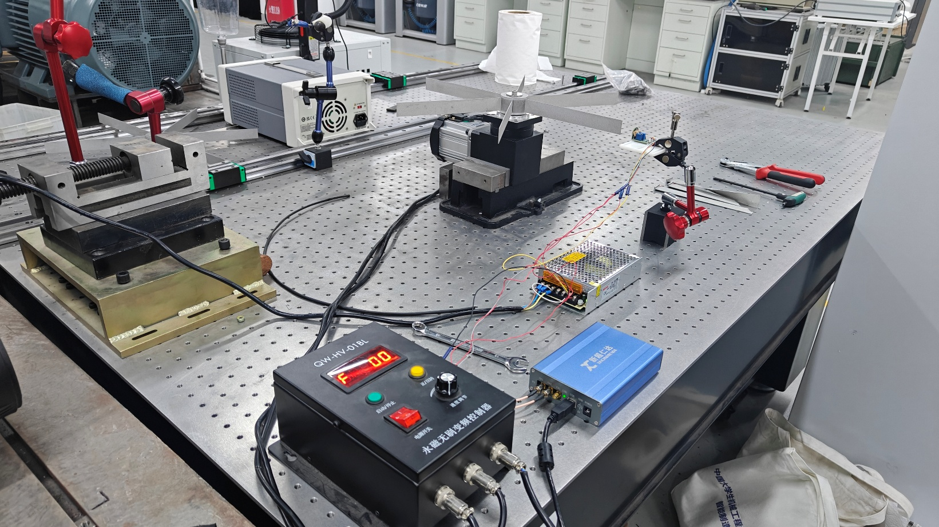
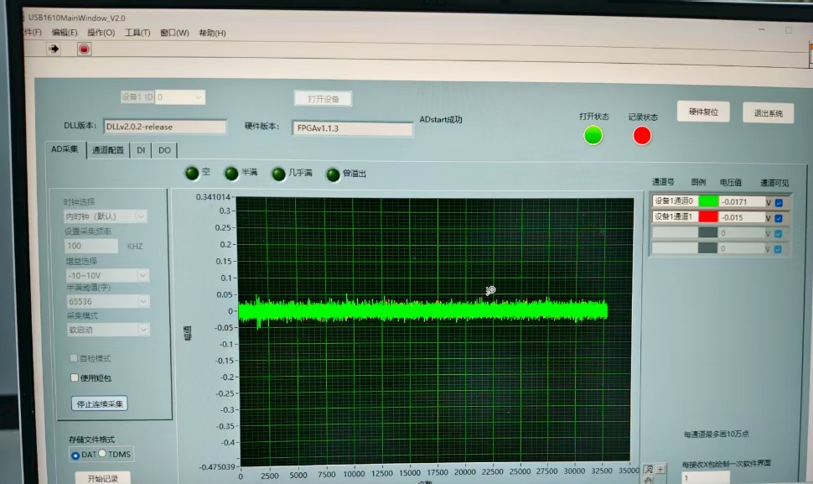
2.3.试验台搭建
2.试验台搭建：以水平放置类叶片为例：
1.旋转叶片：受电机控制，以固定转频进行旋转的叶片；
2.无刷变频电机：用主轴连接叶片带动叶片旋转；
3.电机变频控制器：控制电机的转速，本次实验共设置：500rpm、1000rpm、2000rpm、3000rpm共三种转速；
4.控制器MCU：负责控制雷达板进行数据的收发，内含有振荡器、混频器、耦合器等元器件；
5.数据采集器：负责将差频模拟信号以一定采样率转化为数字信号，下图为实时采集软件采集到的数据波形；
6.雷达收发板：该图为Indie 120GHz雷达板。
1.
6.
2.
4.
3.
5.
Notes:
这是我们的实验装置，包含旋转叶片、无刷电机、变频控制器、MCU控制器、采集器以及120GHz收发一体雷达板。

Slide 11
三、算法流程设计与结果展示
Notes:
下面介绍最核心的算法流程与结果。

Slide 12
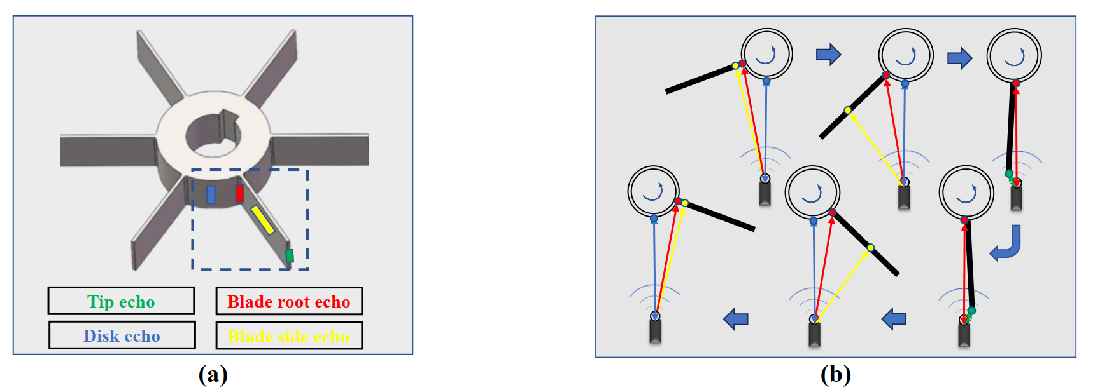
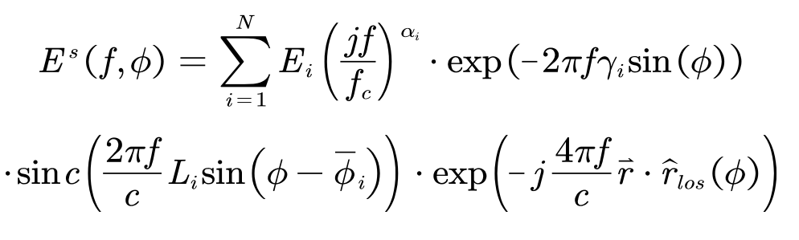
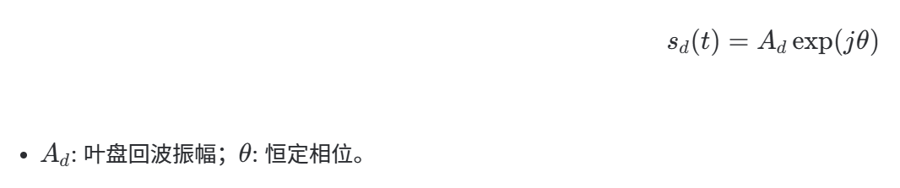
3.1.近场下旋转叶片雷达回波建模
2.对于单一叶片，我们可以将其分为：叶根回波、叶片侧面回波、叶尖回波、叶盘回波四个部分。根据其特性分别等效为：
叶盘（Disk）静态回波；
叶根局部散射中心 (RLC)；
叶片侧面滑动分布散射中心 (SSDSC)；
叶顶端面分布散射中心 (TDSC)。
3.按照上述四种情况的假设，结合通用公式推导，不难得出单也叶片叶盘各分量公式：
3.1.叶盘分量：
1.一般情况下，近场雷达回波强度与雷达射频、俯仰角、反射材料材质等因素有关。综合以上要素，近场雷达回波信号可以写做：
Notes:
我们建立了近场回波模型。将叶片回波细分为叶盘、叶根、侧面和叶顶四个分量。特别是针对侧面滑动分布散射中心和槽口效应进行了精细建模，为后续算法提供理论支撑。

Slide 13
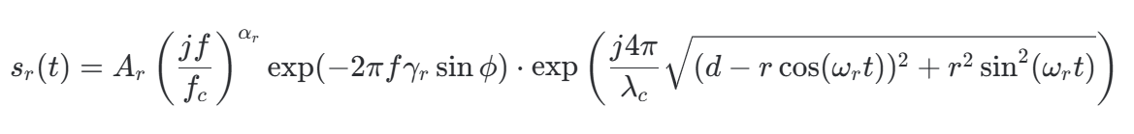
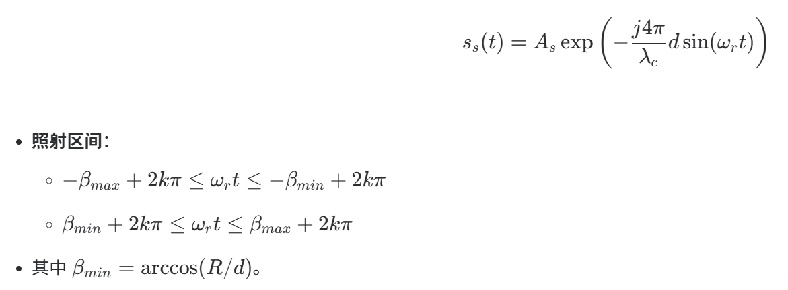
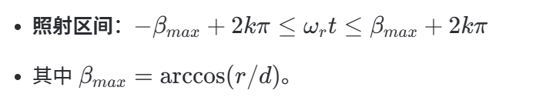
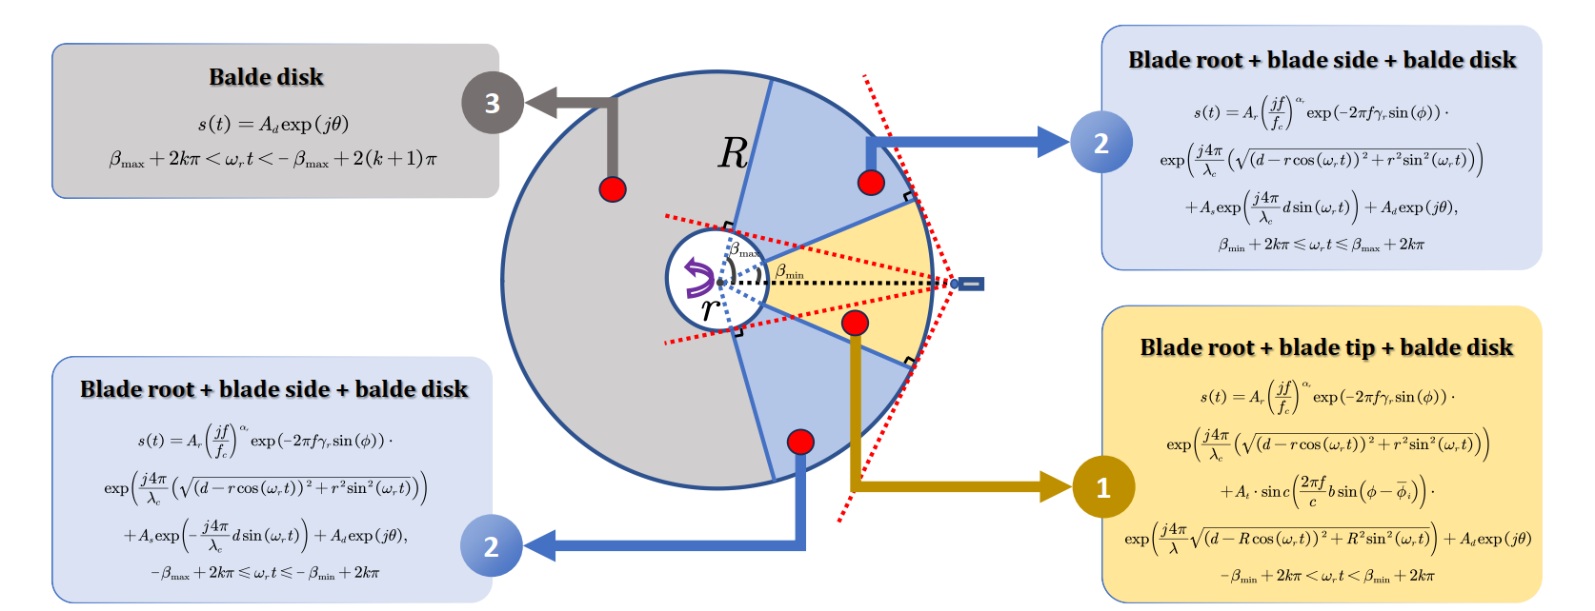
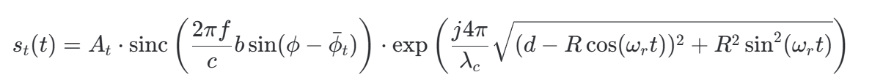

3.1.近场下旋转叶片雷达回波建模
3.2.叶根分量：对应叶根与叶盘形成的槽口效应
3.4.叶顶端面分布散射中心 ：
3.2.叶片侧面分量：对应叶片侧面的镜面反射，回波随旋转“滑动”
Notes:
我们建立了近场回波模型。将叶片回波细分为叶盘、叶根、侧面和叶顶四个分量。特别是针对侧面滑动分布散射中心和槽口效应进行了精细建模，为后续算法提供理论支撑。

Slide 14
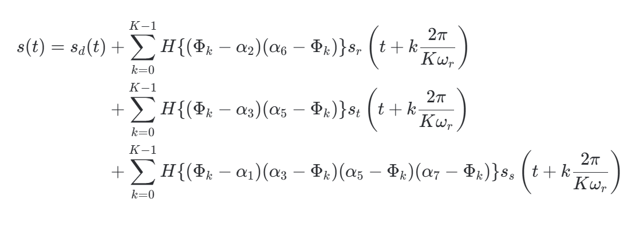
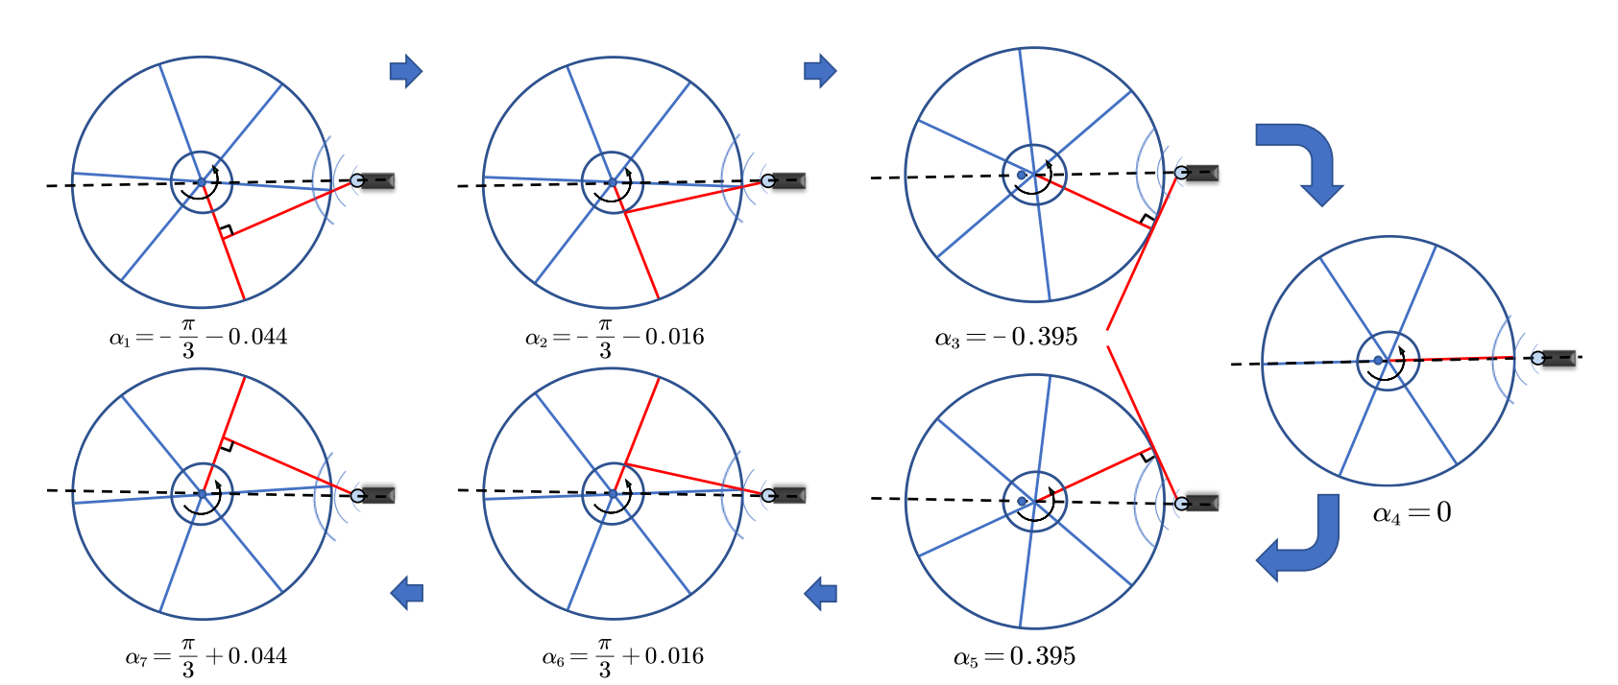
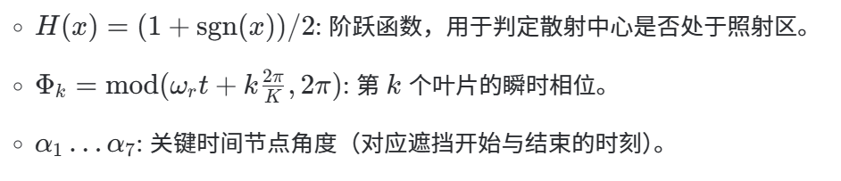
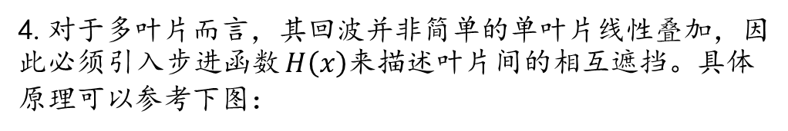
3.1.近场下旋转叶片雷达回波建模
4.对于多叶片而言，其回波并非简单的单叶片线性叠加，因此必须引入步进函数 $H\left(x\right)$来描述叶片间的相互遮挡。具体原理可以参考下图：
Notes:
考虑到多叶片旋转时的相互遮挡，我们引入了步进函数H(x)来修正回波模型，这比简单的线性叠加更符合物理实际。

Slide 15
3.2.雷达回波数据处理算法设计
频域分析
FFT + SCEP Algorithm
（原理见第18页）
原始数据输入
数据预处理
校准 / 去杂波 / 滤波
统一输出：data
时频分析
STFT / MUSIC
经验模态分解
EMD
SST+脊线提取
SST+Ridge Tracking
1.仿真数据
2.FMCW雷达板测量数据
3.CW雷达板测量数据
1.直流偏置校准*
2.幅相不均衡校准*
3.滤波去除高频杂波
（原理见第16页）
参数反演
转速 / 半径 / 距离
旋转机械：旋转机械（如航空发动机叶片、风力发电机、直升机旋翼）在现代工业和军事领域无处不在。对其运行参数进行实时监测是预防疲劳损伤、保证系统安全的关键。
转速与半径测定：当前大多数算法主要用时频分析进行建模分析或分类任务，很少进行系统的参数提取，本研究填补了这一块的空白。
Notes:
这是数据处理总架构。原始数据经过预处理后，分别进行频域分析（FFT+SCEP）和时频分析（STFT、EMD、SST脊线提取），最后进行参数反演。

Slide 16
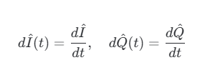
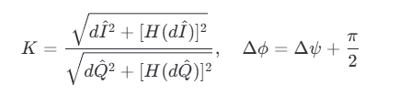
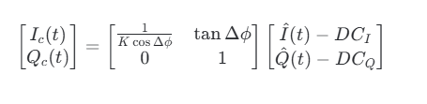




Amplitude and phase imbalance
3.2.雷达回波数据处理算法设计
原始数据信号校准算法
90° Phase Shifter
1. 原始基带信号
I_hat(t), Q_hat(t)
2. 信号微分预处理
(隔离直流项以解耦)
3. DH-GSO 算法
提取正交失衡 K, Δφ
Local Oscillator Signal Generator
Mixer
Mixer
Measuring
Signal
Filter Amplifier Circuit
输出：纯净基带信号
Ic(t), Qc(t)
5. 2x2 变换矩阵校正
执行参数补偿减法
4. SCF 圆拟合算法
精确估算真实 DC 偏移
I(t)
Q(t)
DC offset
Spurious reflected signal
Transceiver coupling
Leaked RF Signals
Notes:
重点介绍预处理算法。针对直流偏移（DC Offset）和IQ不均衡，我们采用了信号微分预处理、DH-GSO正交化和SCF圆拟合算法，显著提升了基带信号的质量。

Slide 17
3.3.结果展示
1.数据选择
在两组雷达数据（FMCW雷达、CW雷达）中各自选择一组数据进行算法结果展示，这两组数据的参数如下表所示：
参数 | FMCW雷达 | CW雷达
雷达射频频率 | 77GHz | 120GHz
采样率 | 2kHz | 100kHz
圆盘半径 | 25mm | 28mm
叶尖半径 | 120mm | 89.15mm
叶尖与传感器的距离 | 10mm | 2.5mm
转速 | 100rpm | 1000rpm
理论最大多普勒频率(叶尖） | 645.05Hz | 7468Hz
Notes:
我们展示两组代表性数据：77GHz FMCW（100rpm）和120GHz CW（1000rpm）。

Slide 18
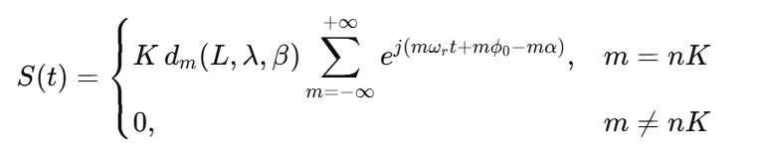




3.3.结果展示
2.频域分析+参数提取
转频提取
1.近场基带信号可以展开为：
谐波增强
转频估计
半径估计
预处理后的复回波
FFT频谱分析
说明：只有当谐波阶次m为K的整数倍时，多个叶片的相位叠加结果才不为零；其余阶次由于相位在复平面上均匀分布，相互抵消。
因此，频谱中保留下来的主谱线只会出现在：
临界频率提取
剩余能量占比
提取谐波包络
衰减筛选
临界频率判定
尾部平均能量比
因此谱线间隔为：
2.近场信号展开后的谱线系数由贝塞尔函数决定，当谐波阶次超过某一范围后，系数迅速衰减，因此频谱会出现临界频率fc。该临界频率满足：
而叶尖最大径向速度对应的最大多普勒频率同样满足这一表达式，因此：
即临界频率本质上就是叶尖最大多普勒频率，可进一步用于叶尖半径反演。
Notes:
在频域，我们利用谐波间隔估计转速。通过寻找贝塞尔函数衰减形成的临界频率fc，反演叶片半径。实验显示半径估计误差在10%以内，转速误差仅为2.7‰。

Slide 19
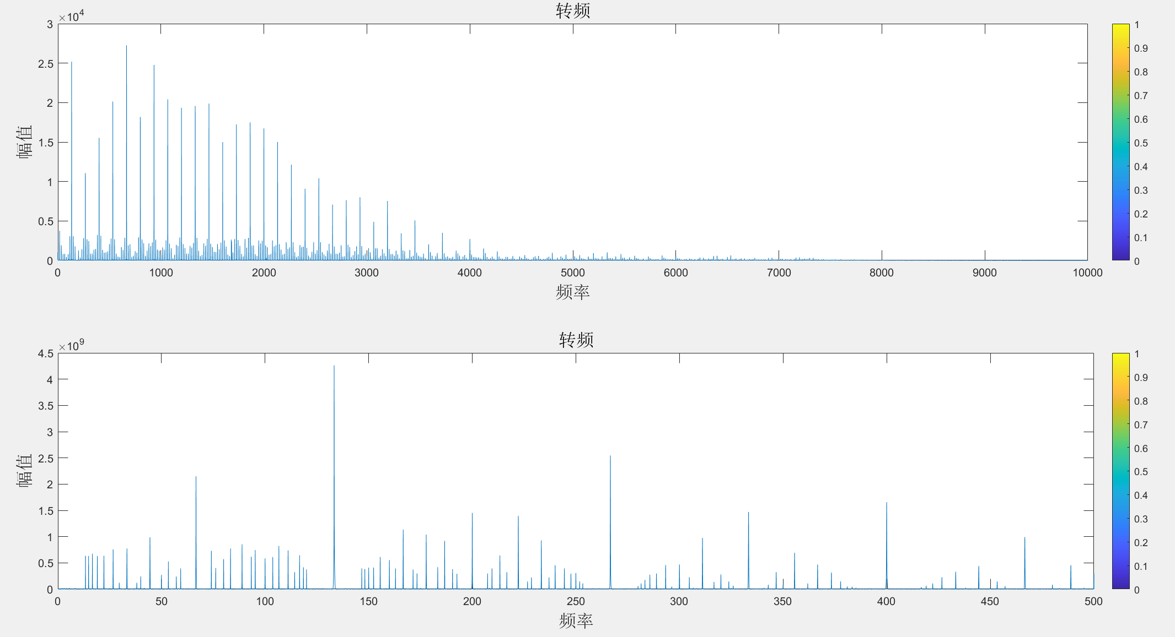
3.3.结果展示
2.频域分析+参数提取
133Hz左右
经计算发现：信号基频为133Hz，即：K*fr=133Hz。带入K=8并换算出转速为：997.3rpm。与理论值1000rpm的相对误差为：2.7‰
半径估计：共20组数据，刨除异常数据1组，有3组误差较大，剩余的16组测量误差均可以保证在10%以内。
纯频域法舍弃了时间的信息，误差较大，以下介绍时频法的结果：
Notes:
在频域，我们利用谐波间隔估计转速。通过寻找贝塞尔函数衰减形成的临界频率fc，反演叶片半径。实验显示半径估计误差在10%以内，转速误差仅为2.7‰。

Slide 20
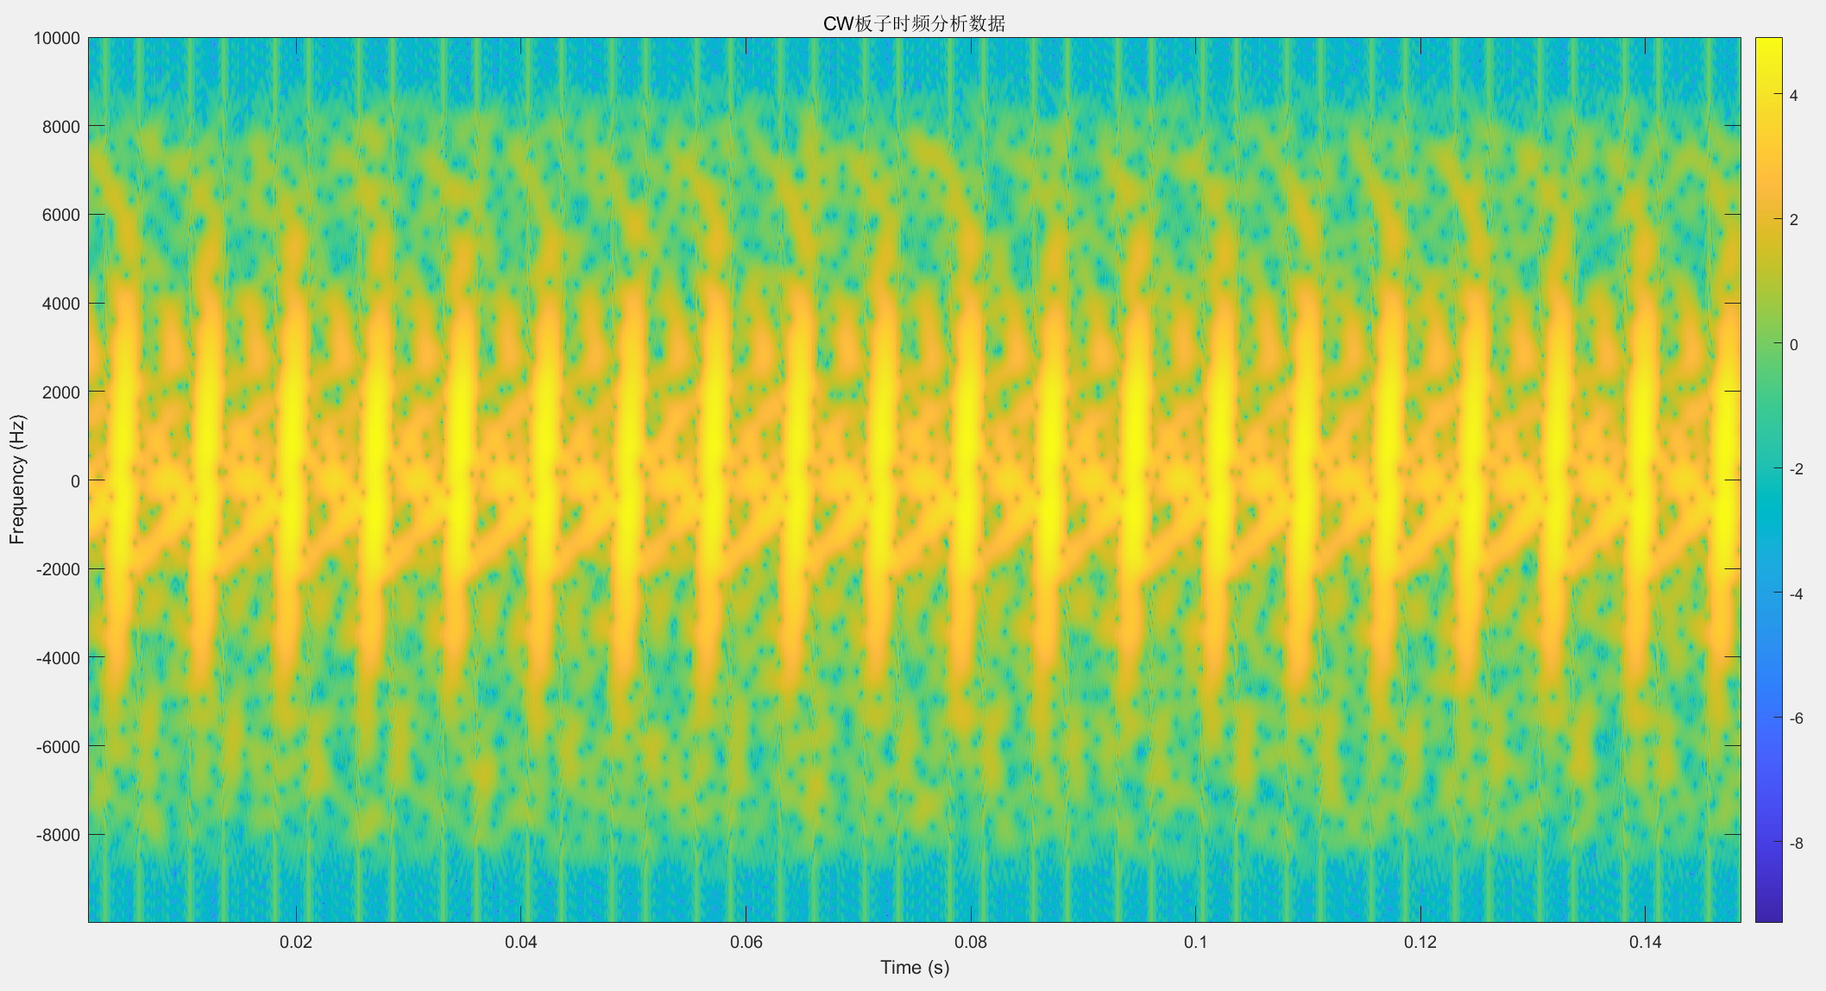
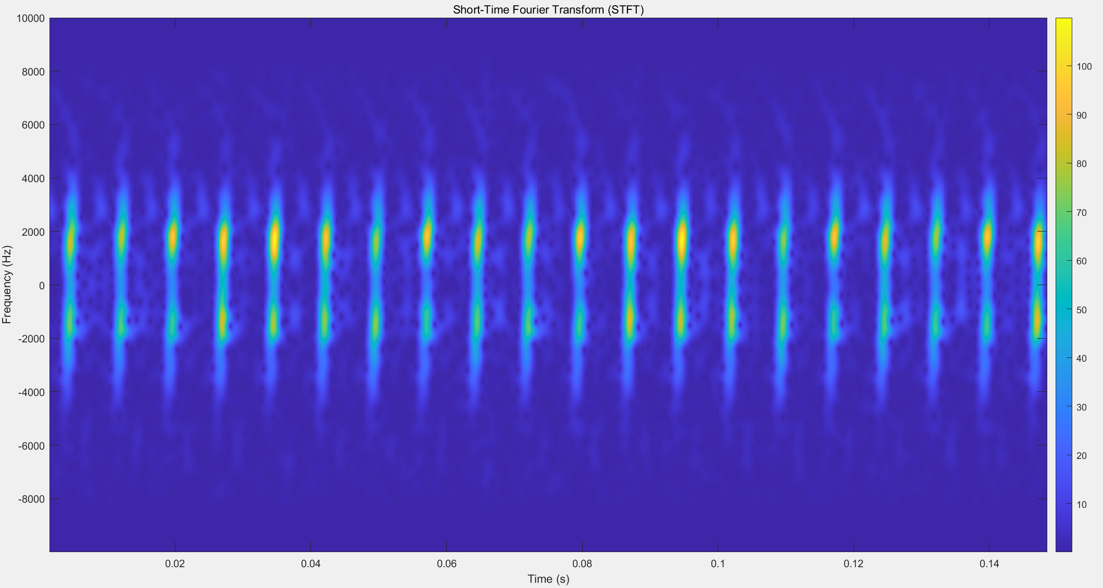
3.3.结果展示
3.时频分析+参数提取
3.1.CW数据处理
3.1.1.短时傅里叶变换 + EMD分解获取第一分量
0.1422s
可以发现：该图中频谱杂乱，包含叶侧面反射波、叶根反射波、叶尖反射波、叶盘反射波。我们利用EMD可以提出叶盘侧面反射波。
经过EMD之后可以发现为林立的条状闪烁，其对应叶片侧面的反射波雷达数据；
通过极值提取发现：19个闪烁间隔对应时间为0.1422s；
经计算：转速约为1002rpm；与真实值1000rpm相对无处为：2‰
Notes:
针对CW数据，原始STFT频谱较杂乱，通过经验模态分解（EMD）提取第一分量，可以清晰看到代表叶片侧面反射的脉冲闪烁，转速误差仅2‰。

Slide 21
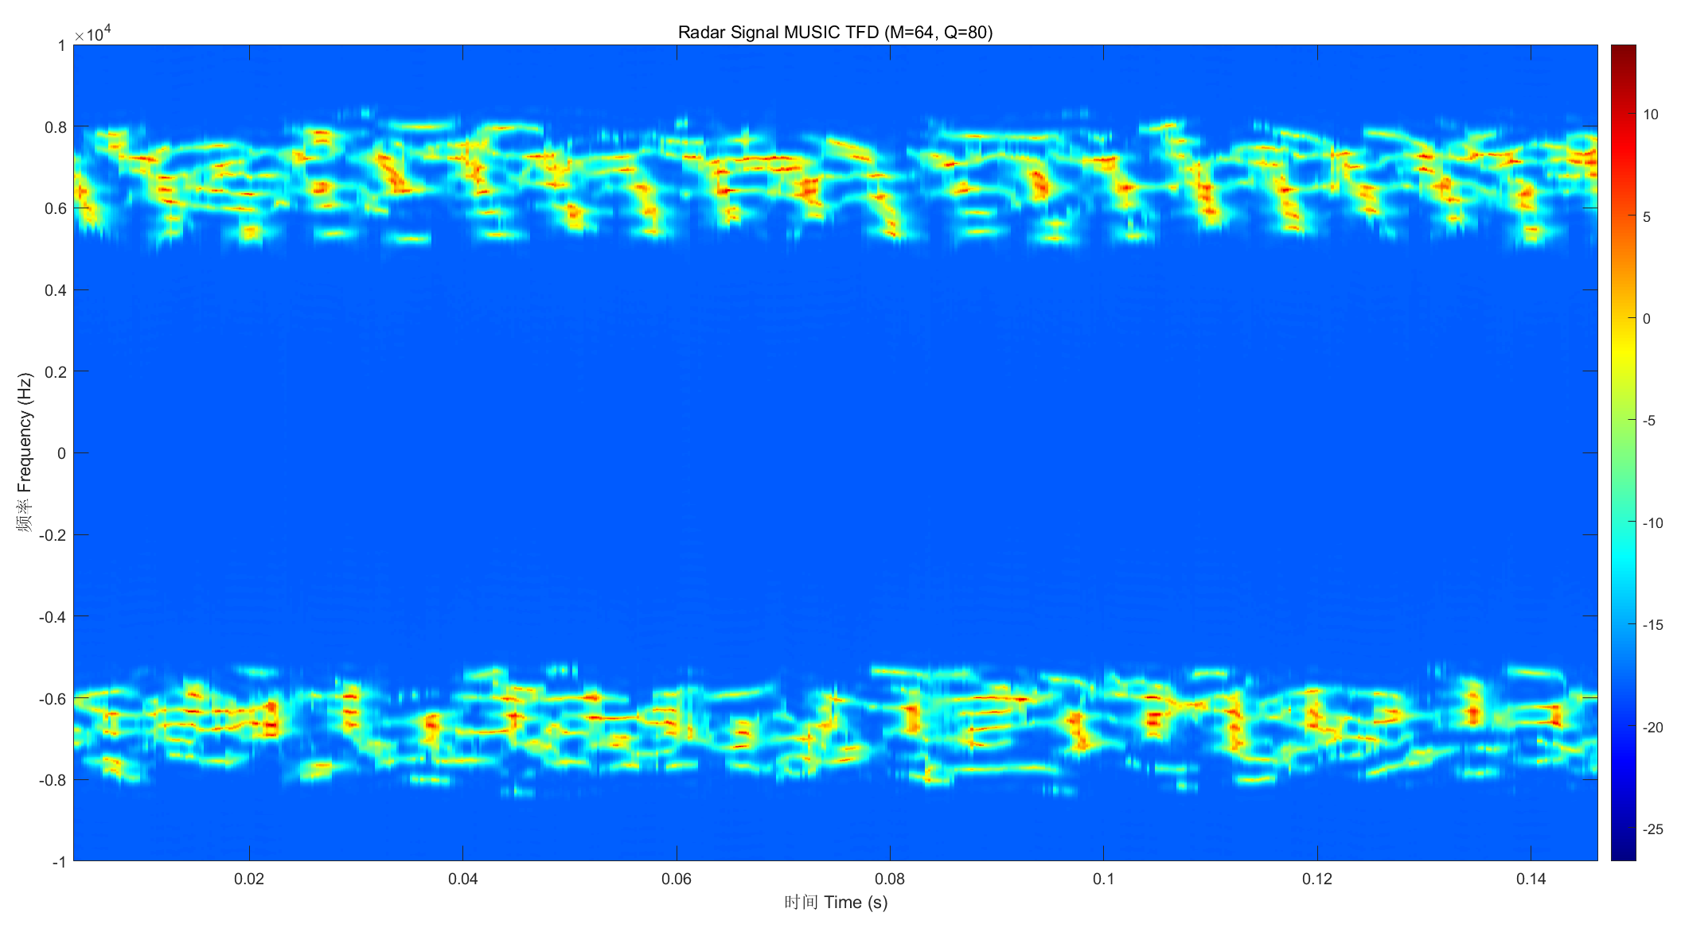
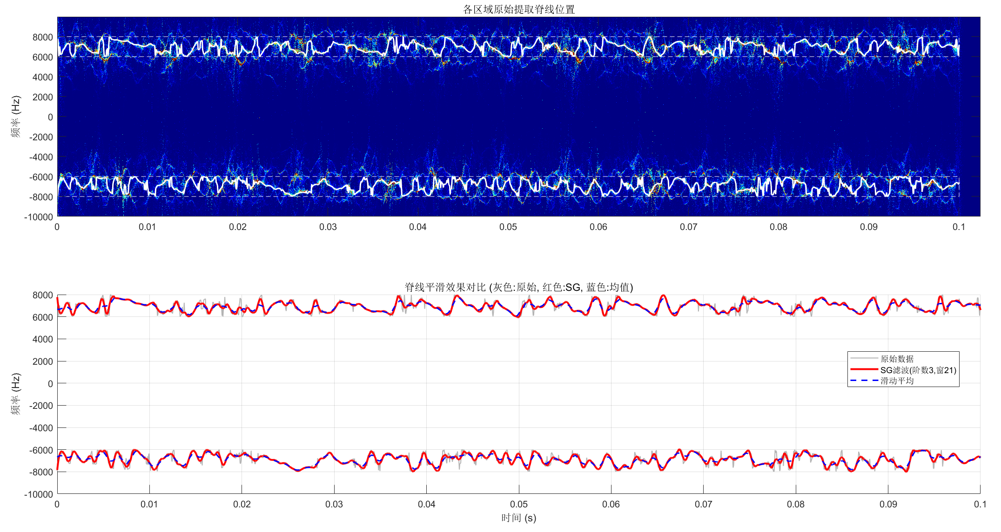
3.3.结果展示
3.时频分析+参数提取
3.1.CW数据处理
3.1.2.MUSIC算法时频分析+SST脊线提取
利用MUSIC算法对EMD后的第一分量进行分解，可以看出在正频率段出现较好的正弦条纹，且最高能量点几乎分布在同一条线段上。
利用高阶SST算法得到四阶SST分量，并对正负频段的信号进行脊线提取。
之后根据此图进行参数估计。
Notes:
引入MUSIC算法提升分辨率，结合同步压缩变换（SST）提取高精度脊线，使能量集中在正弦条纹上。

Slide 22
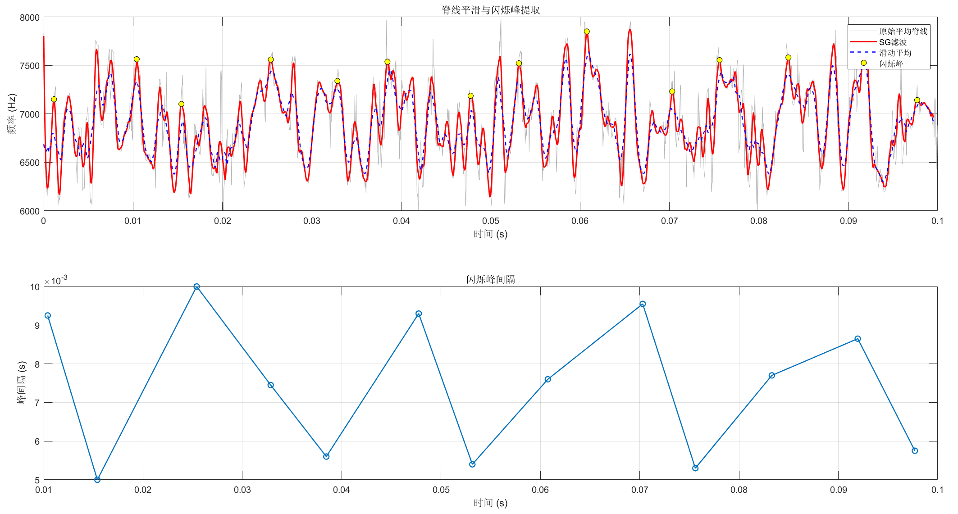
3.3.结果展示
3.时频分析+参数提取
3.1.CW数据处理
3.1.3.根据脊线进行参数估计
参数 | 测量值 | 理论值
闪烁峰个数 | 14 | 14
闪烁周期（s） | 0.007427 | 0.0075
转频（Hz） | 16.83 | 16.67
转频（rpm） | 1009 | 1000
半径（mm） | 87.92 | 89.01
理论最大多普勒频率（Hz） | 7376Hz | 7468Hz
算法设计：
正负平均
SG滤波
提取每个周期的fmax
获得平均fmax
参数反演
Notes:
基于脊线进行正负平均和SG滤波。结果显示，闪烁周期、转速和半径的测量值与理论值高度吻合，半径误差缩减至1.1mm左右。

Slide 23
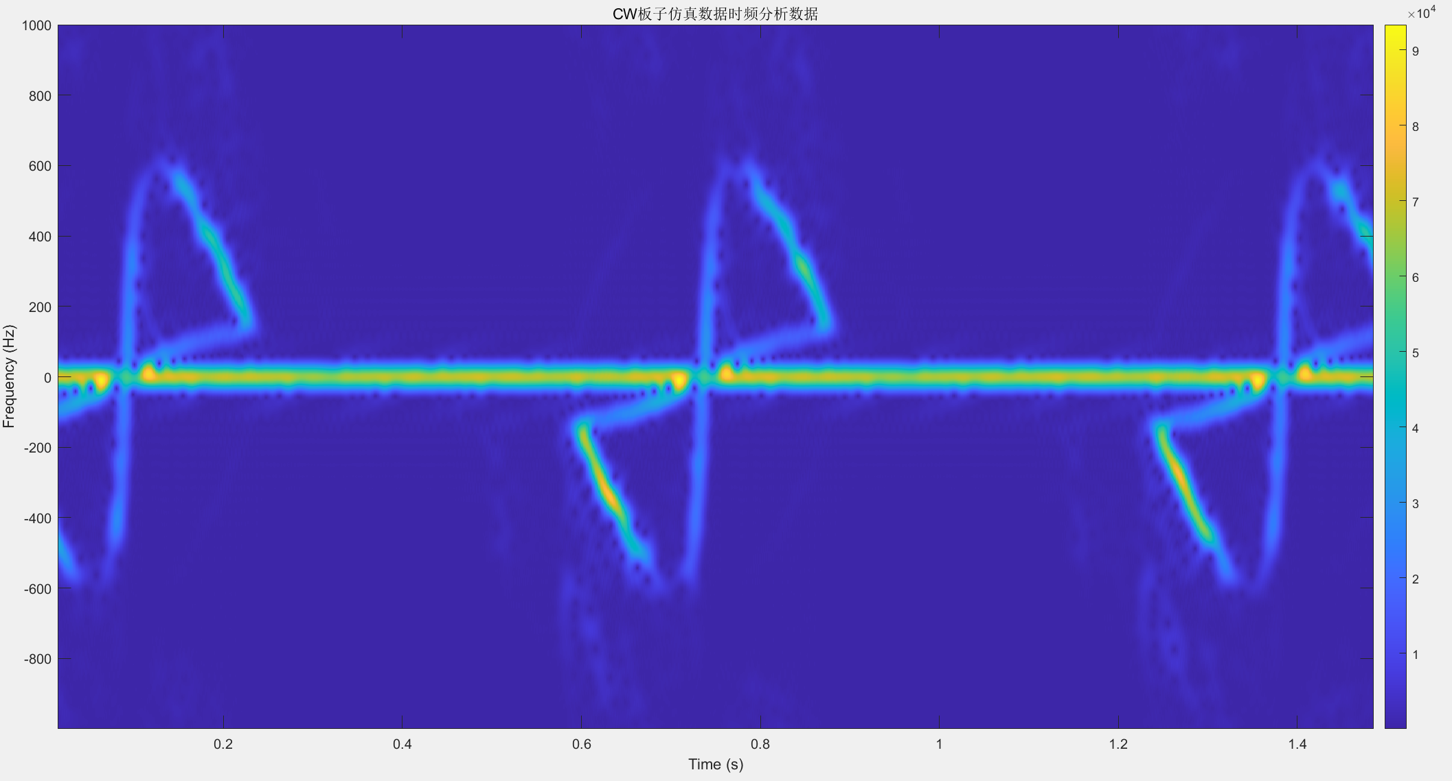
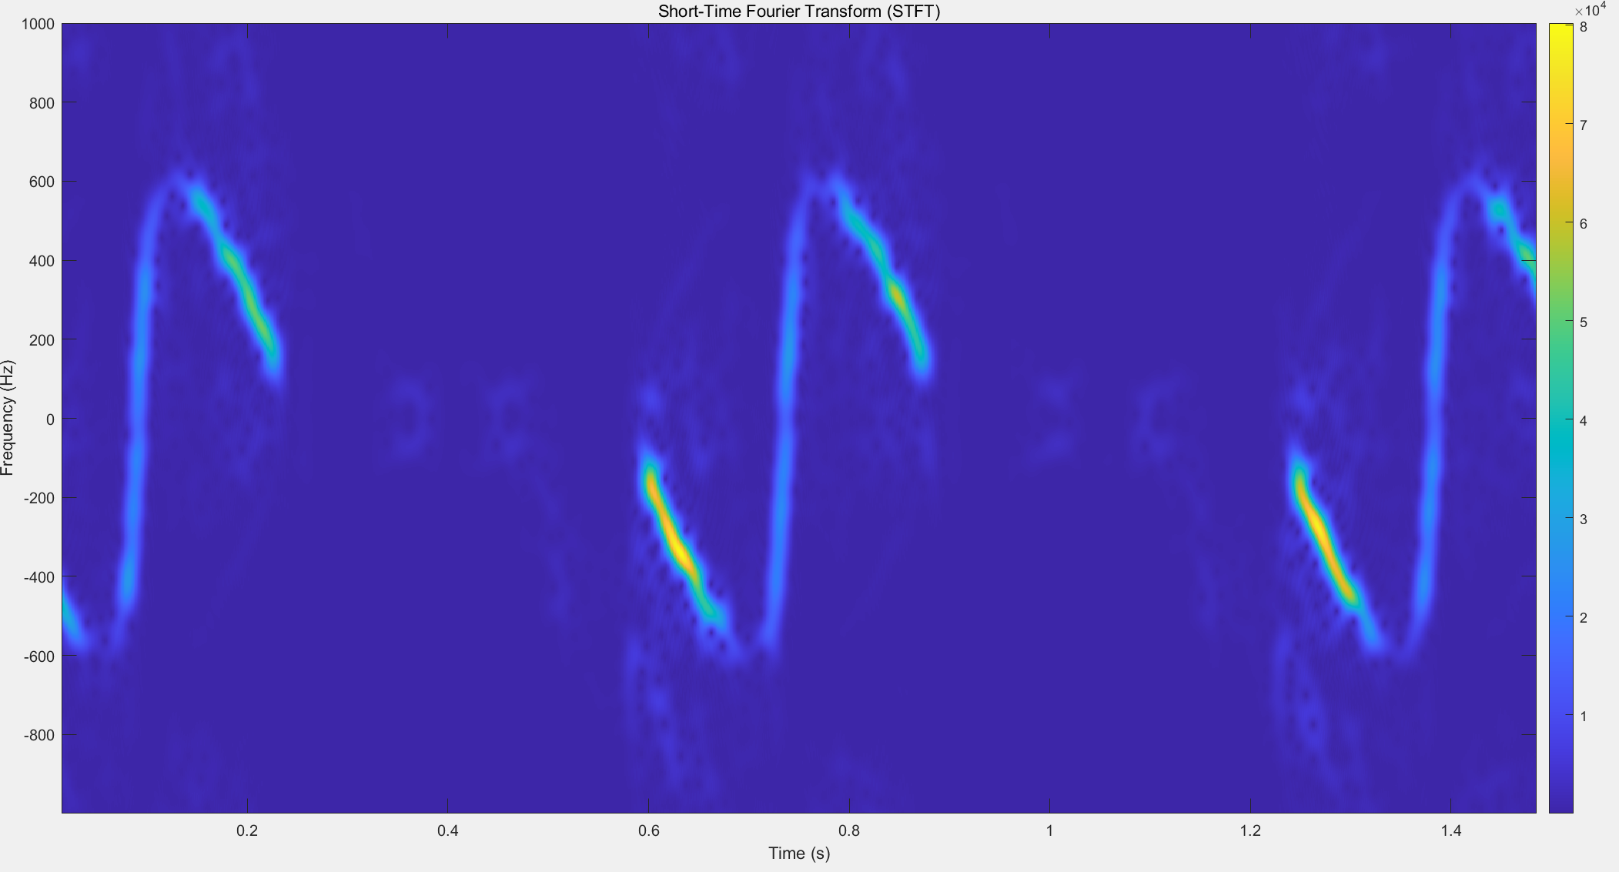
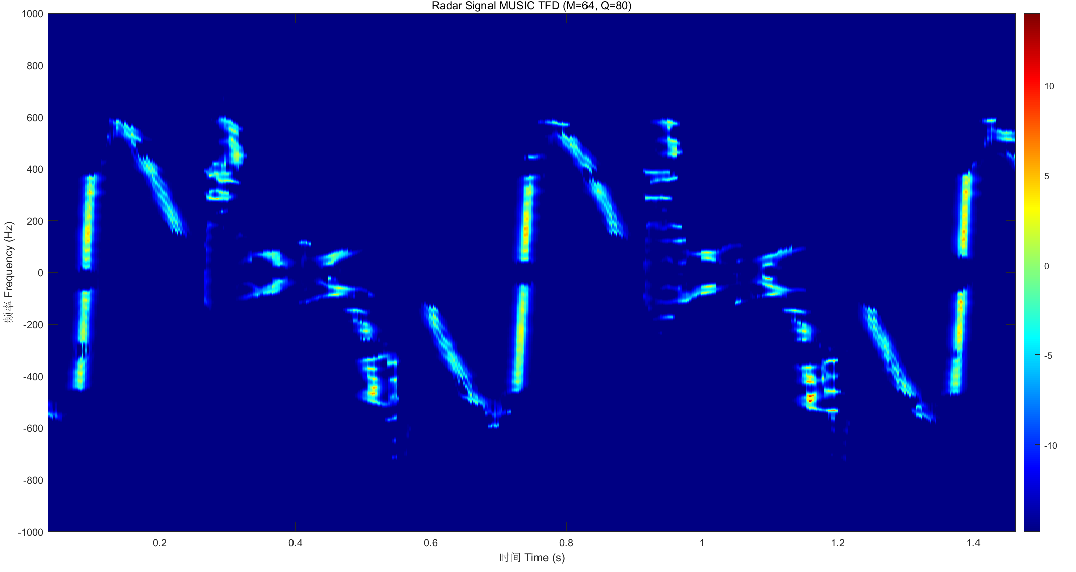
3.3.结果展示
3.时频分析+参数提取
3.2.FMCW数据处理
按照3.1.CW数据处理同样的逻辑，可以得到下面：FMCW数据时频图、FMCW数据第一分量时频图、FMCW数据经过MUSIC算法后的时频图、SST+脊线提取的时频图与参数提取：
FMCW数据时频图 FMCW数据第一分量时频图 FMCW数据经过MUSIC算法后的时频图
Notes:
同样的逻辑应用在FMCW数据上，依然能够实现稳定的脊线提取和参数反演，证明了算法的鲁棒性。

Slide 24
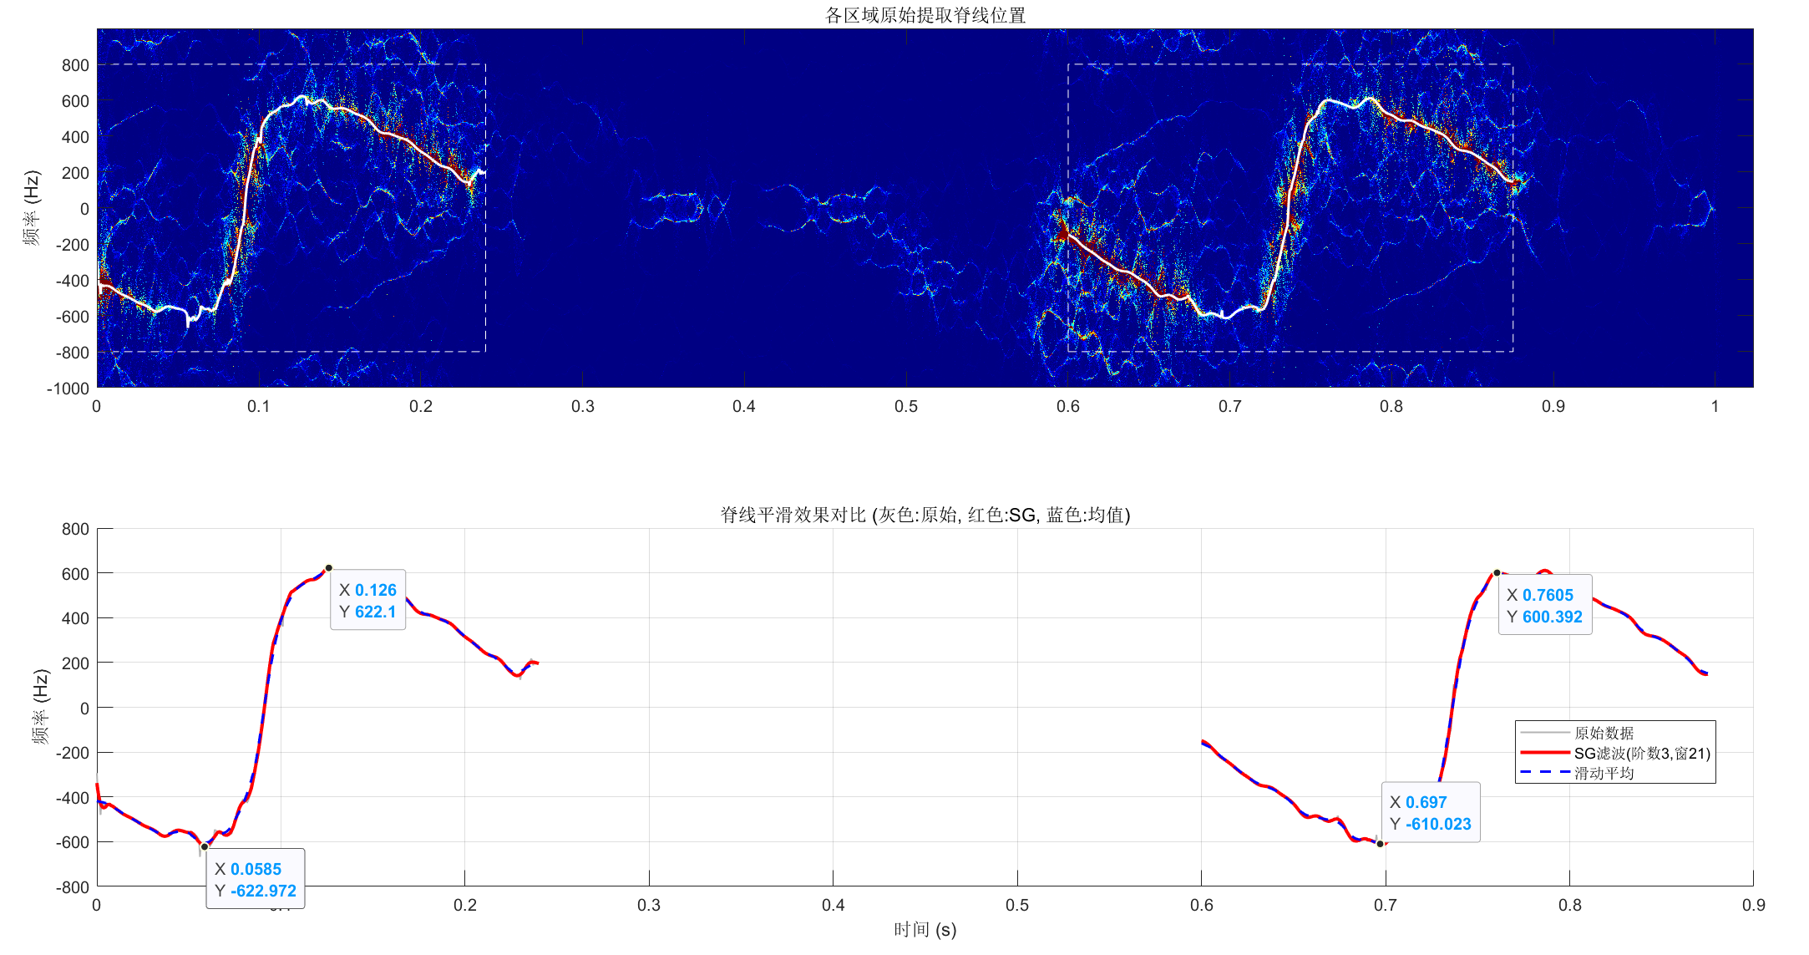
3.3.结果展示
3.时频分析+参数提取
3.2.FMCW数据处理
根据脊线进行参数估计
参数 | 测量值 | 理论值
闪烁峰个数 | 2 | 2
闪烁周期（s） | 0.6345 | 0.6
转频（rpm） | 94.56 | 100
最大多普勒频率（Hz） | 613.773 | 645.05
半径（mm） | 114 | 120
算法设计：
正负平均
SG滤波
提取每个周期的fmax
获得平均fmax
参数反演
Notes:
同样的逻辑应用在FMCW数据上，依然能够实现稳定的脊线提取和参数反演，证明了算法的鲁棒性。

Slide 25
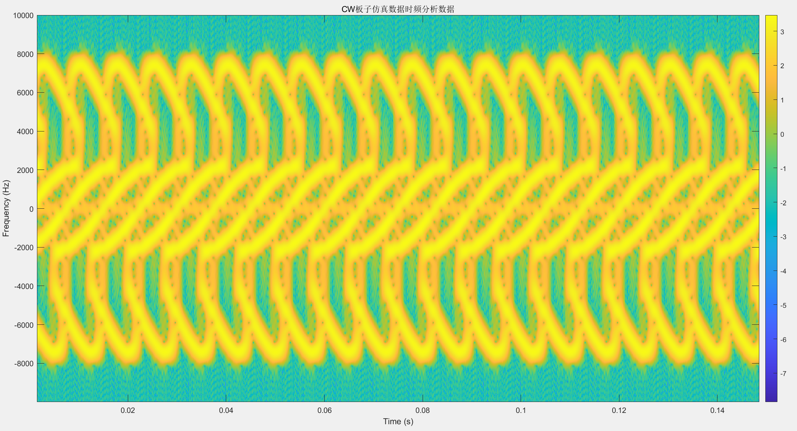
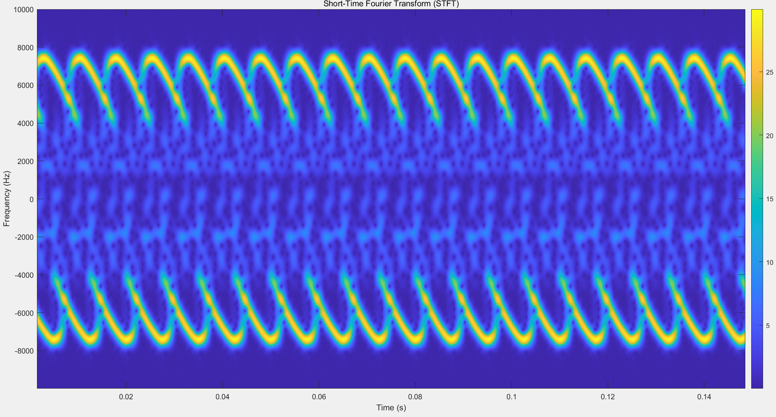
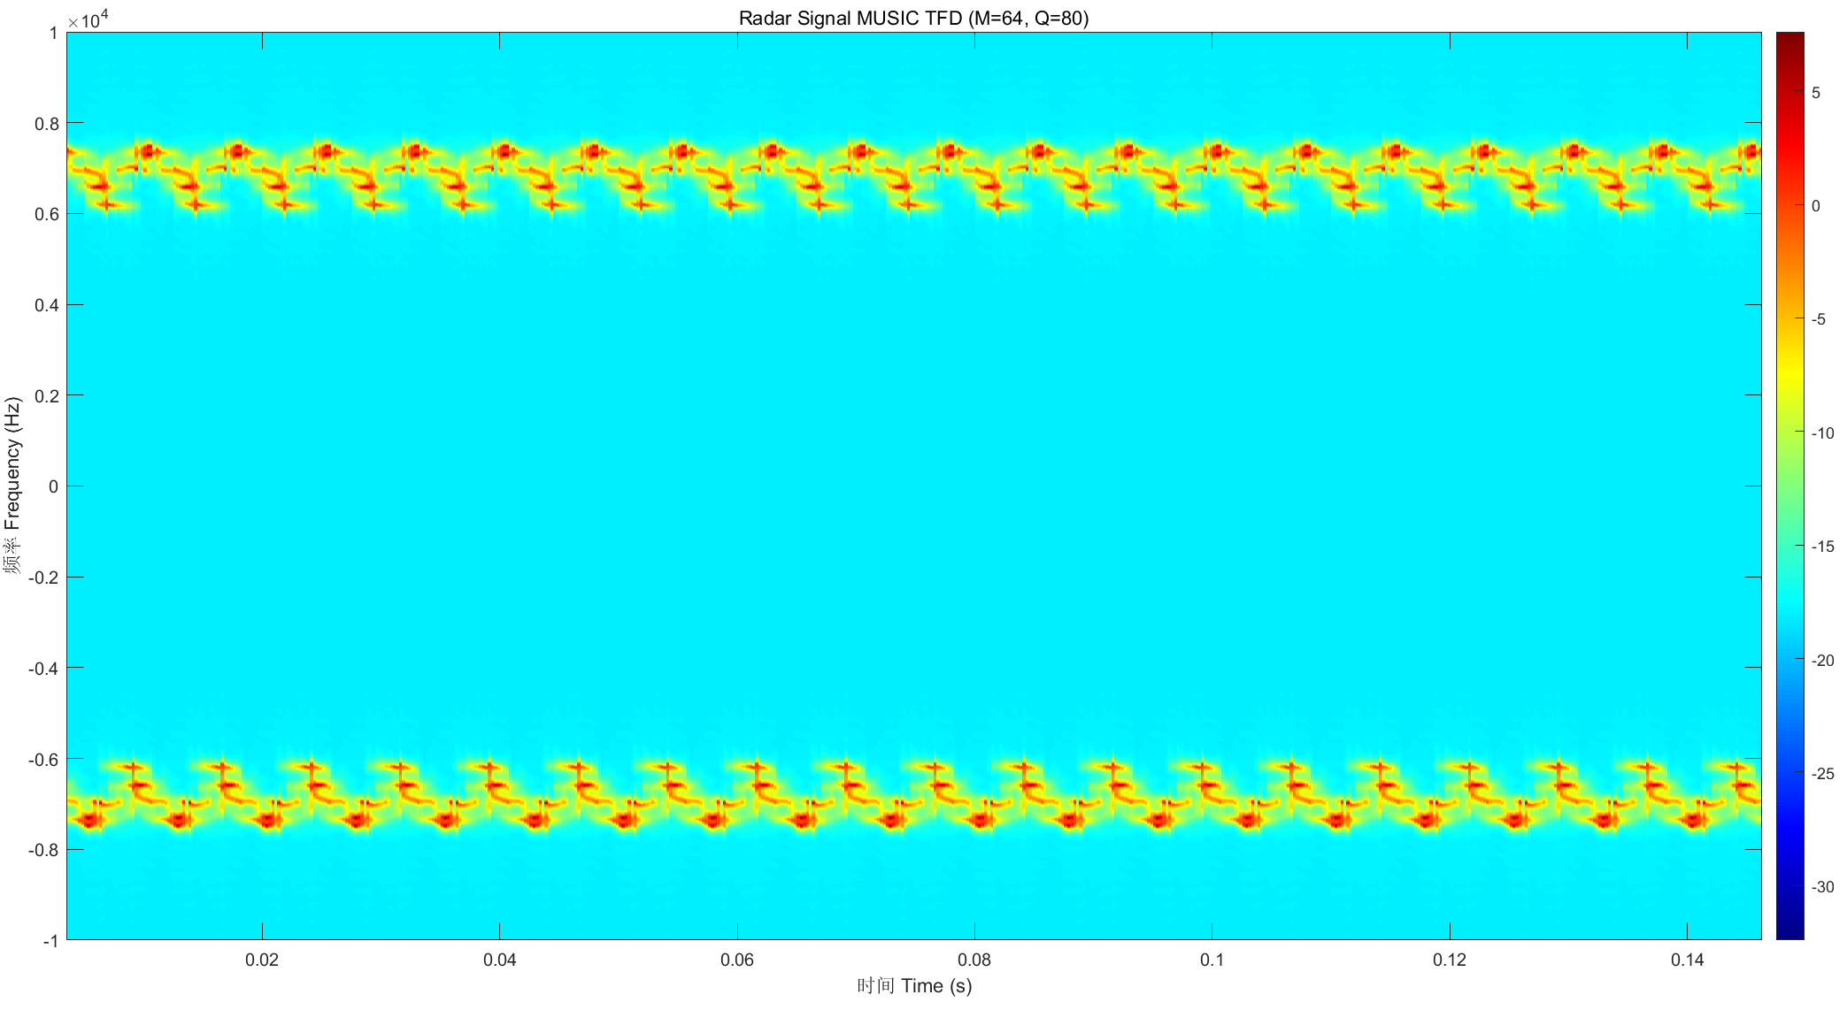
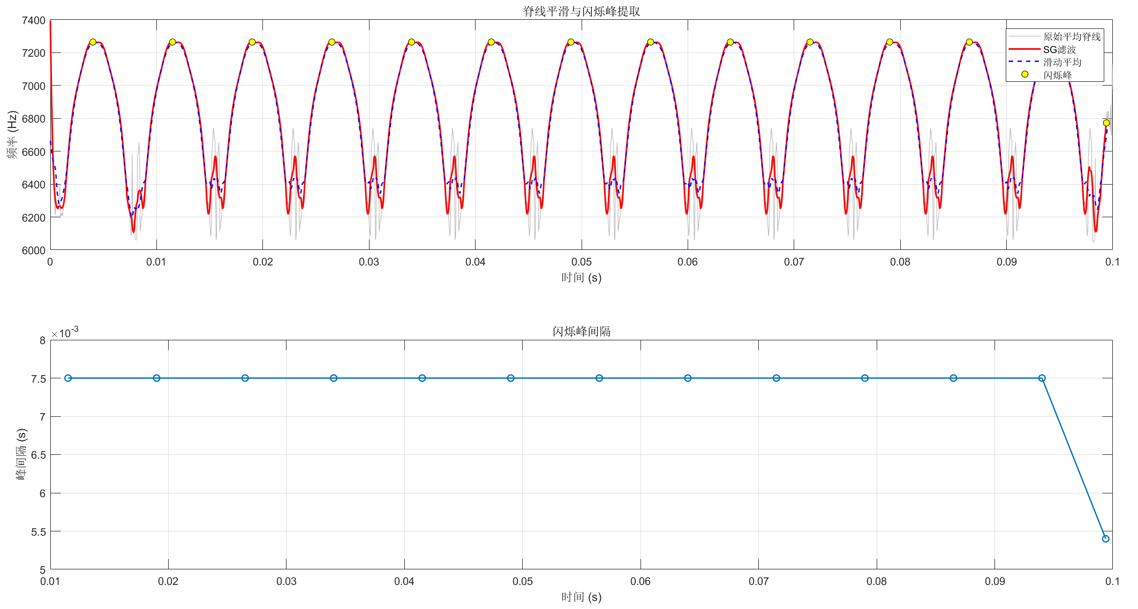
3.3.结果展示
3.时频分析+参数提取
3.3.CW数据仿真数据
左图分别是对CW仿真数据进行时频分析、EMD处理、MUSIC时频分析、SST+脊线提取后的理想结果
Notes:
仿真数据的结果进一步验证了EMD-MUSIC-SST这一套组合拳在处理理想回波时的完美表现。

Slide 26
四、项目进展与未来研究计划
Notes:
最后是项目进展与计划。

Slide 27
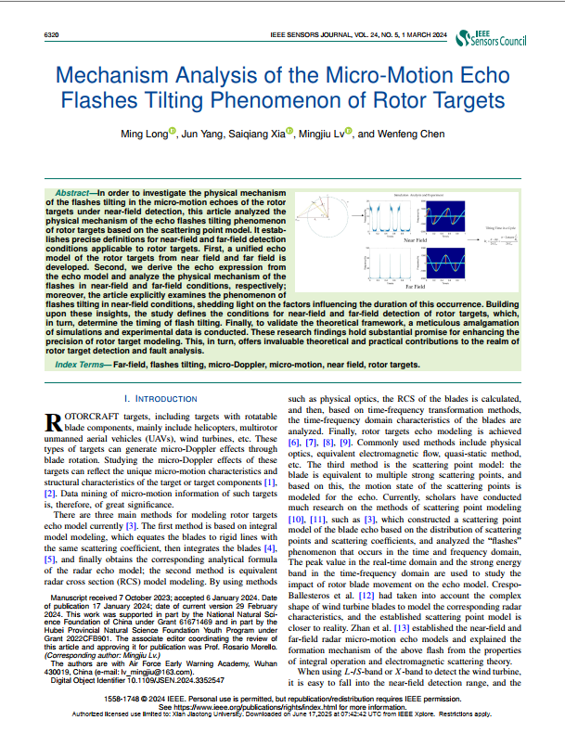
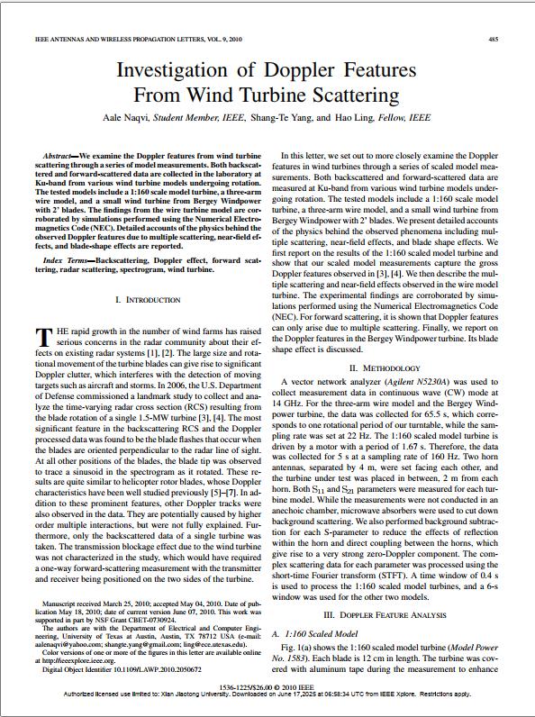
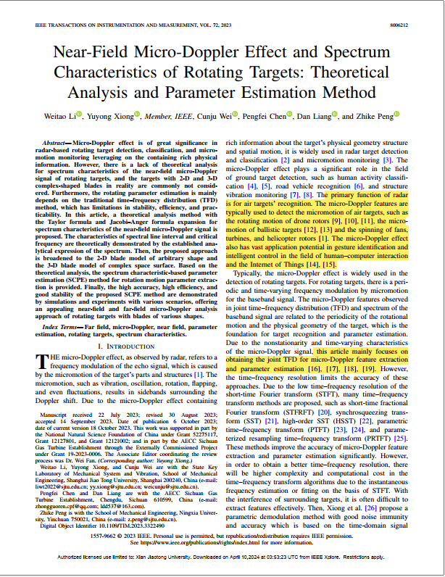
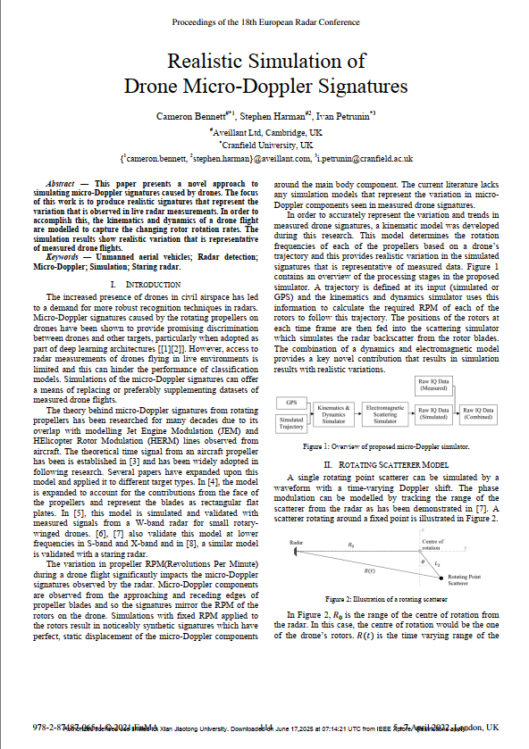
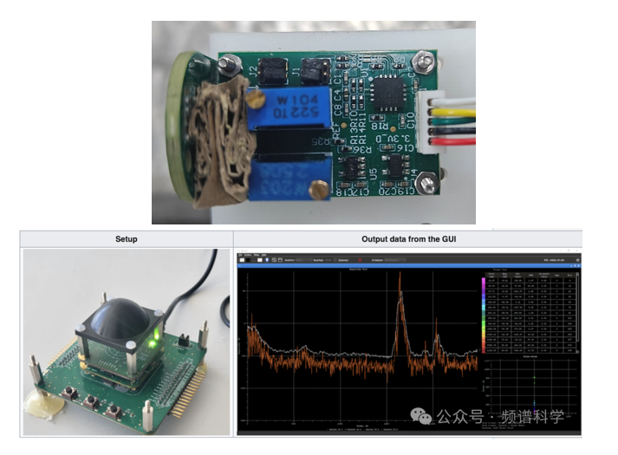

……
项目内容 | 完成进展
1.文献查阅与调研 | 100%
2.实验平台搭建与硬件选型 | 100%
3.理论推导与数学建模 | 100%
4.信号采集、数据分析、参数提取 | 80%
5.毕业论文撰写（2026.6完成） | 0%
完善参数拟合与重构、距离提取部分算法
Notes:
目前文献调研、硬件搭建、理论建模已100%完成，信号处理完成80%。接下来的工作将重点完善参数拟合算法的精度，特别是距离提取部分的鲁棒性，确保6月保质保量完成毕业论文

Slide 28
五、附录
Notes:
附录部分包含相关图纸和文献。

Slide 29

5.1.A0图纸
Notes:
展示了实验装置的A0装配图以及相关的外文文献翻译工作。

Slide 30



5.2.文献翻译
Notes:
展示了实验装置的A0装配图以及相关的外文文献翻译工作。

